Slide 1
并发任务调度及杂谈

Slide 2
并发调度
01/

Slide 3
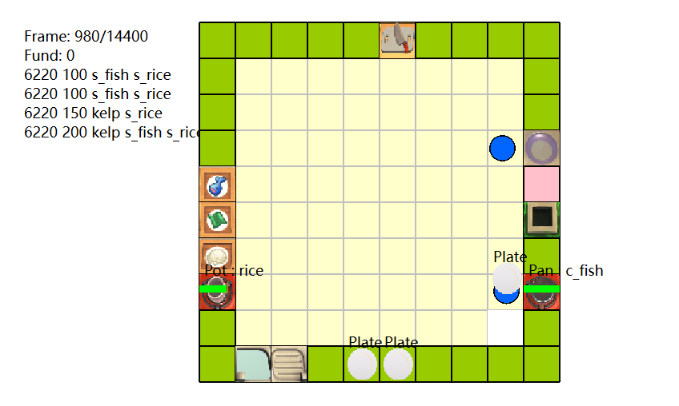
并发调度
回忆上一期视频所讲的固定任务分配策略，是否有较多时间浪费的情况？
大部分时间是没有需要洗的脏盘子的，负责洗盘子的玩家处于空闲状态，造成时间的浪费。
为了提高效率，我们应当尽量不让某个玩家空闲下来，尽量让两个玩家都有事情去做

Slide 4
并发调度
玩家
线程
盘子、煮锅、煎锅等
临界区资源(共享资源)
两玩家分别执行两个订单任务
线程的并发执行
并发任务调度策略应运而生，让两个玩家分别执行两个订单任务，效率更高

Slide 5
临界区资源管理
02/

Slide 6
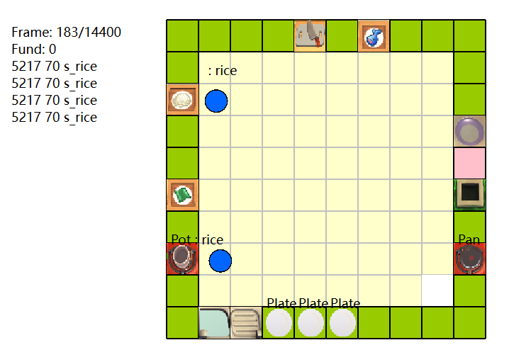
临界区资源管理
例如，两个玩家都要拿同一处的盘子
如果不加管理，就会出现一个玩家把盘子拿走后，另一玩家也来到该位置尝试“拿盘子”造成错误

Slide 7
临界区资源管理
操作系统课上学过：临界区资源需要使用互斥访问的方式来实现共享
两种锅、洗碗池、切菜板都只有一个，即它们的资源数为1，使用“互斥锁”加以保护即可
盘子有多个，我们需要防止的是两个玩家争抢同一个位置的盘子。工作台也类似，防止两个玩家将盘子放在同一个位置的工作台
给每个方格上一个“互斥锁”，即按位置互斥

Slide 8
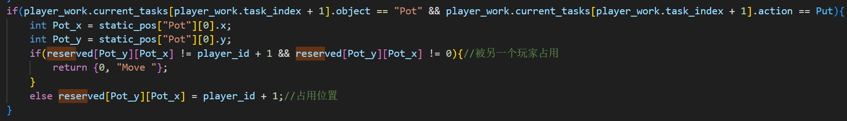
临界区资源管理
互斥锁
什么时候上锁？
对煮锅煎锅，在向着它们移动的时候就上锁，即“预定”
如果不是预定式的上锁，就可能出现两玩家都往同一个方格跑，先放入食物的上锁。两玩家为了碰撞避免会造成不必要的时间浪费

Slide 9
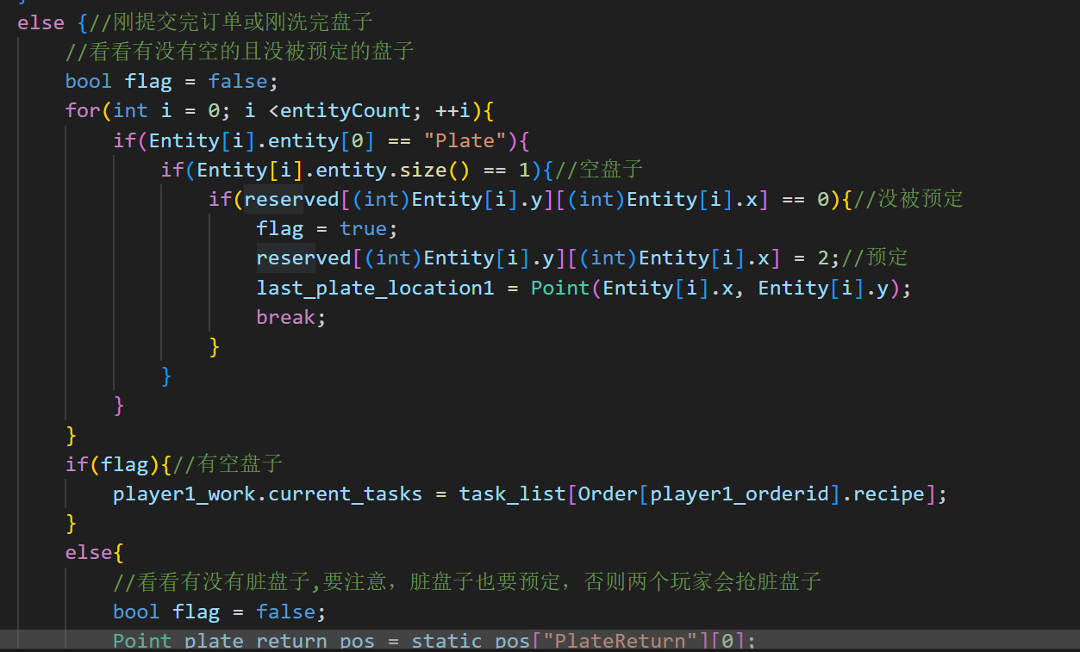
临界区资源管理
在每次更新订单任务的时候需要有一个空盘子，这个时候也是预定式地对空盘子所在位置上锁
没有空盘子就看有没有脏盘子可以洗。对脏盘子也是预定式地对脏盘子所在位置(脏盘回收处)上锁

Slide 10
临界区资源管理
什么时候解锁？
拿起空盘子，拿走锅中的食材
在Pick操作的时候对该位置进行解锁

Slide 11
临界区资源管理
同一地图比较(level5-2)：
固定任务分配策略
固定任务分配策略+贪心优化
传奇的4799出现了！(雾)
并行任务分配策略
并行任务分配策略+贪心优化

Slide 12
优先级
03/

Slide 13
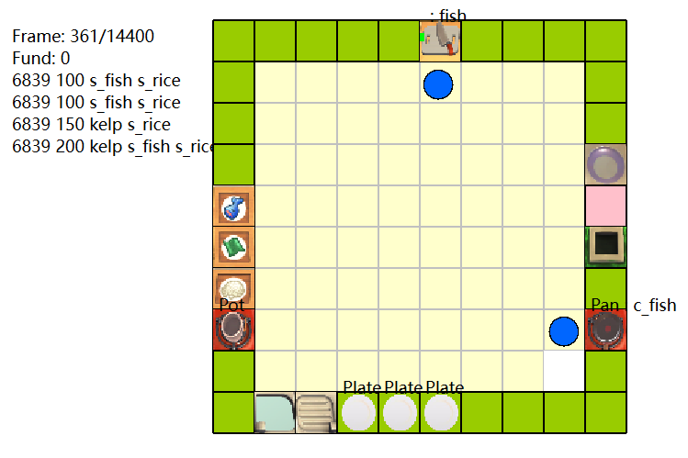
优先级
在项目手册中提到过(视频给的链接中包含手册)：按照订单顺序交付可以获得小费
在某些地图中，订单种类不只一种，如果并发调度的两人不按顺序提交订单，就无法获得小费。虽然调度速度更快，但还是有可能最终得分相比按顺序提交有一定减少

Slide 14
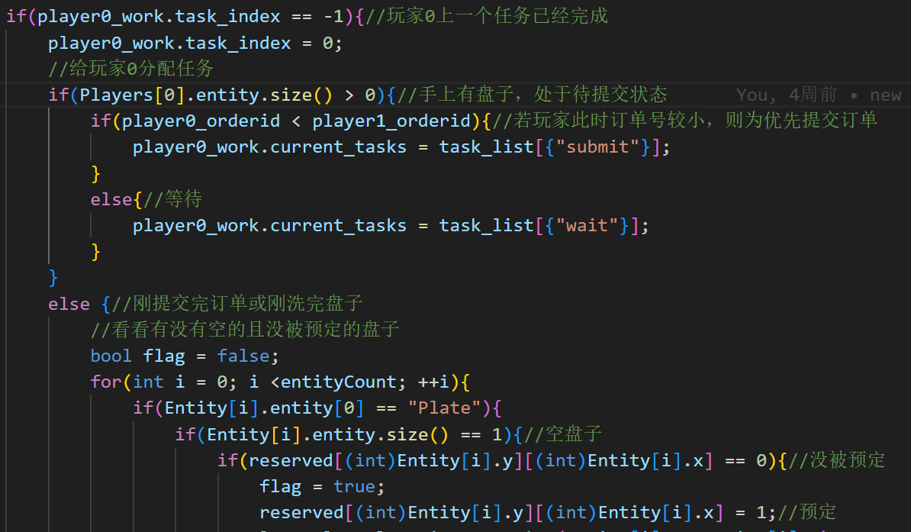
优先级
优先级并发调度
只需维护两个玩家当前订单编号(0或1)，保证订单号小的订单(排位靠前)先提交即可
重点：
1.因为只有两个玩家，故所执行订单号必为0或1。
2.提交订单的玩家一定是0号订单，一提交，另一玩家订单号立马更新为0，而该玩家自己的订单号则更新为1.二人优先级是交替的。

Slide 15
死锁恢复
04/

Slide 16
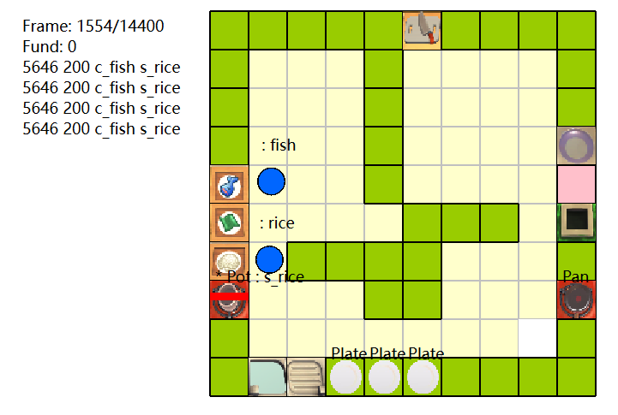
死锁恢复
在极少数特殊地图中会出现死锁现象
上面的玩家想去切菜板切鱼；下面的玩家想把米放入Pot，但Pot中已经放入了上面玩家所放的米，互斥锁未解锁。
由于通道宽只有1格，两玩家都无法移动。出现死锁

Slide 17
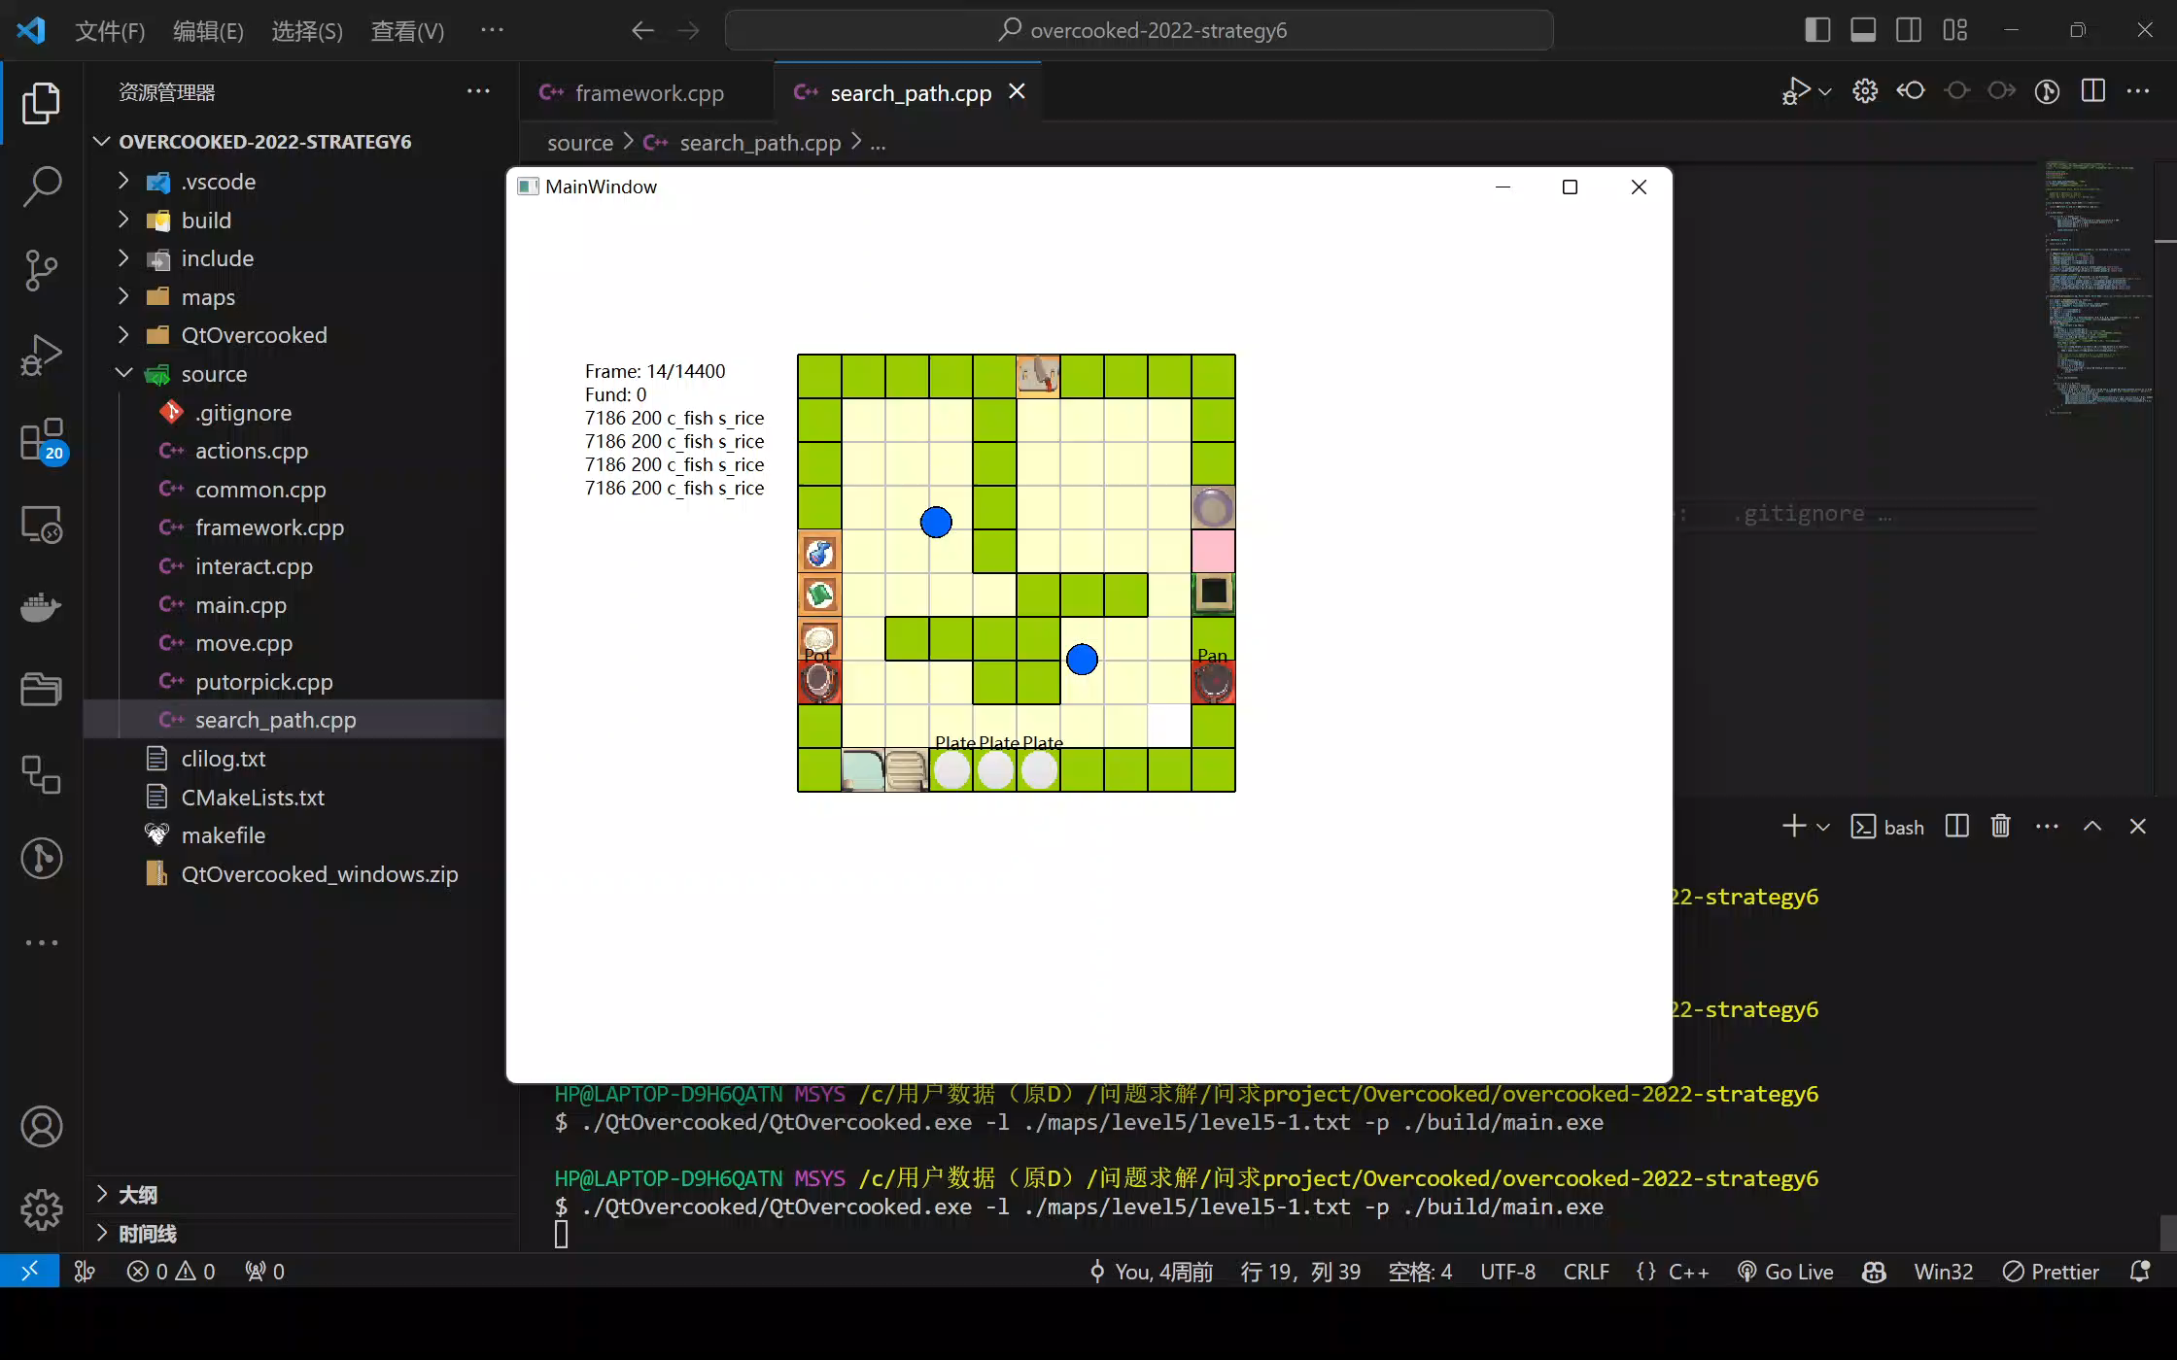
死锁恢复
死锁避免实现较为困难，而死锁恢复相对容易
从优先级低的玩家开始，尝试向几个回退点(出发点，临时盘子放置处)移动，为另一位玩家让道。

Slide 18
杂谈
04/

Slide 19
其他移动策略
欧几里得移动：
A*移动变向需要先刹车停止，这会导致一定的时间损失。
考虑“沿着从起点到终点”的线段走，用8方向移动模拟这一过程。当前帧起点终点连线最接近哪个方向就走哪个方向，除了碰撞避免，中间过程不刹车。

Slide 20
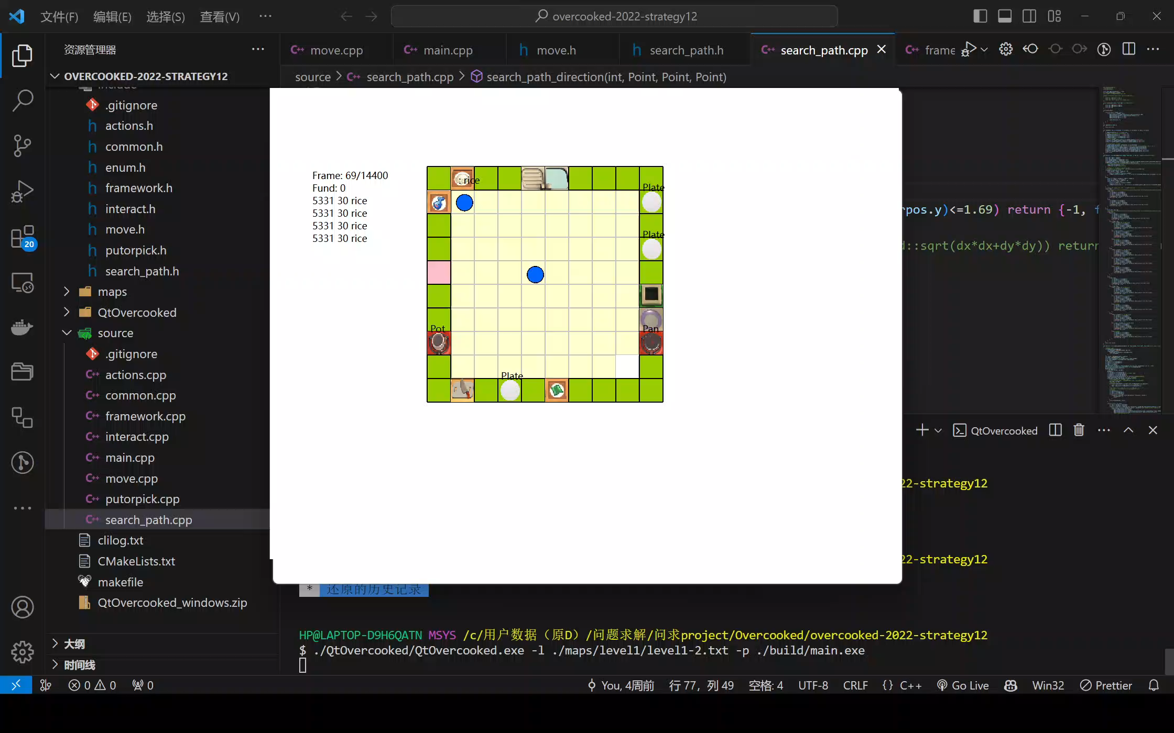
其他移动策略

Slide 21
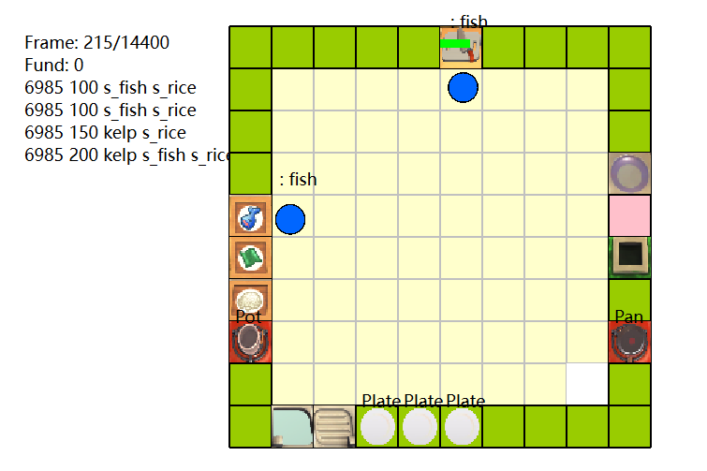
并发调度还有其他方式吗？
可以一个人做s_fish，一个人做s_rice吗？
由于订单食物不重复，所以两种食物在烹饪时大多数资源不会发生冲突(注意s_fish和s_rice用的锅是不同的)，两人(两线程)合做同一个订单有可能会有更高的并发效率。

Slide 22
谢谢！

